Slide 1
Трэкшн-митинг (ТМ)

Slide 2
ТМ7
31 октября — 4 ноября

Slide 3
Описание проекта
Клиентомер — сервис, который увеличивает оборот ресторанов за счёт привлечения новых клиентов и возвращения старых через интернет.
Проблемы:
Дорого привлекать новых гостей.
Постоянные гости не возвращаются в заведение.
Решение: Для этого в заведении устанавливается датчик, который определяет клиентов по мобильным телефонам. Наш маркетолог на основании собранных данных проводит рекламные кампании в интернете, оценивает их эффективность и предоставляет отчёт руководителю заведения. Для ресторана на 100 посадочных мест сервис принесёт до XXX к обороту.
Ценность для клиента: Повышение оборота ресторана за счёт привлечения новых гостей и удержания старых.
не изменилось

Slide 4
Гипотеза: кейс использования продукта
Ресторан XXXXXX открылся год назад на Невском пр. в СПб. Сейчас он работает целиком за счёт проходящего потока — раздатчики листовок и вывеска. Последние месяцы выручка ресторана падает.
Мы установили устройство в ресторане, которое определило, что постоянные гости не возвращаются в заведение. На основании этих данных маркетолог запустил таргетированную рекламную кампанию по постоянным клиентам.
В результате срок возврата гостей уменьшился с 42 до 20 дней,
а ресторан повысил оборот на XXX руб.

Slide 5
Ресторанный маркетолог
Устройство
в заведении
Удалённый
маркетолог
Анализирует посетителей по вайфай
и строит воронку:
Конверсия проходящего потока, Постоянные/новые
Интернет-профили клиентов
Оценивает эффективность рекламы.
Двигает гостей по воронке
Оценивает эффективность рекламы на основании аналитики
Создаёт новые рекламные кампании,
Изучает статистику посещаемости
Предоставляет отчёт клиенту
Реклама
в интернете
Рекламирует заведение гостям
в зависимости от их места в воронке
Контекстная реклама
Реклама в соцсетях
Уведомления на телефон
Рассылки

Slide 6
Цель на акселерацию
Достичь оборота в XXX млн рублей в месяц на конец акселерации, что соответствует XXX заведениям при среднем чеке XXX, что позволит выйти на операционную окупаемость.
Отработать бизнес-модель и подготовить её к масштабируемому росту: предложить решения найденных проблем клиентов, а также отстроить положительную юнит экономику и готовность к кратному росту.

Slide 7
Подведение итогов работы на неделе Главная Гипотеза
1. Проведу XXX встреч с ЛПР одиночных ресторанов. Чтобы подтвердить интерес к сервису «Ресторанный маркетолог». Успехом будет XX подписанных договоров.

Slide 8
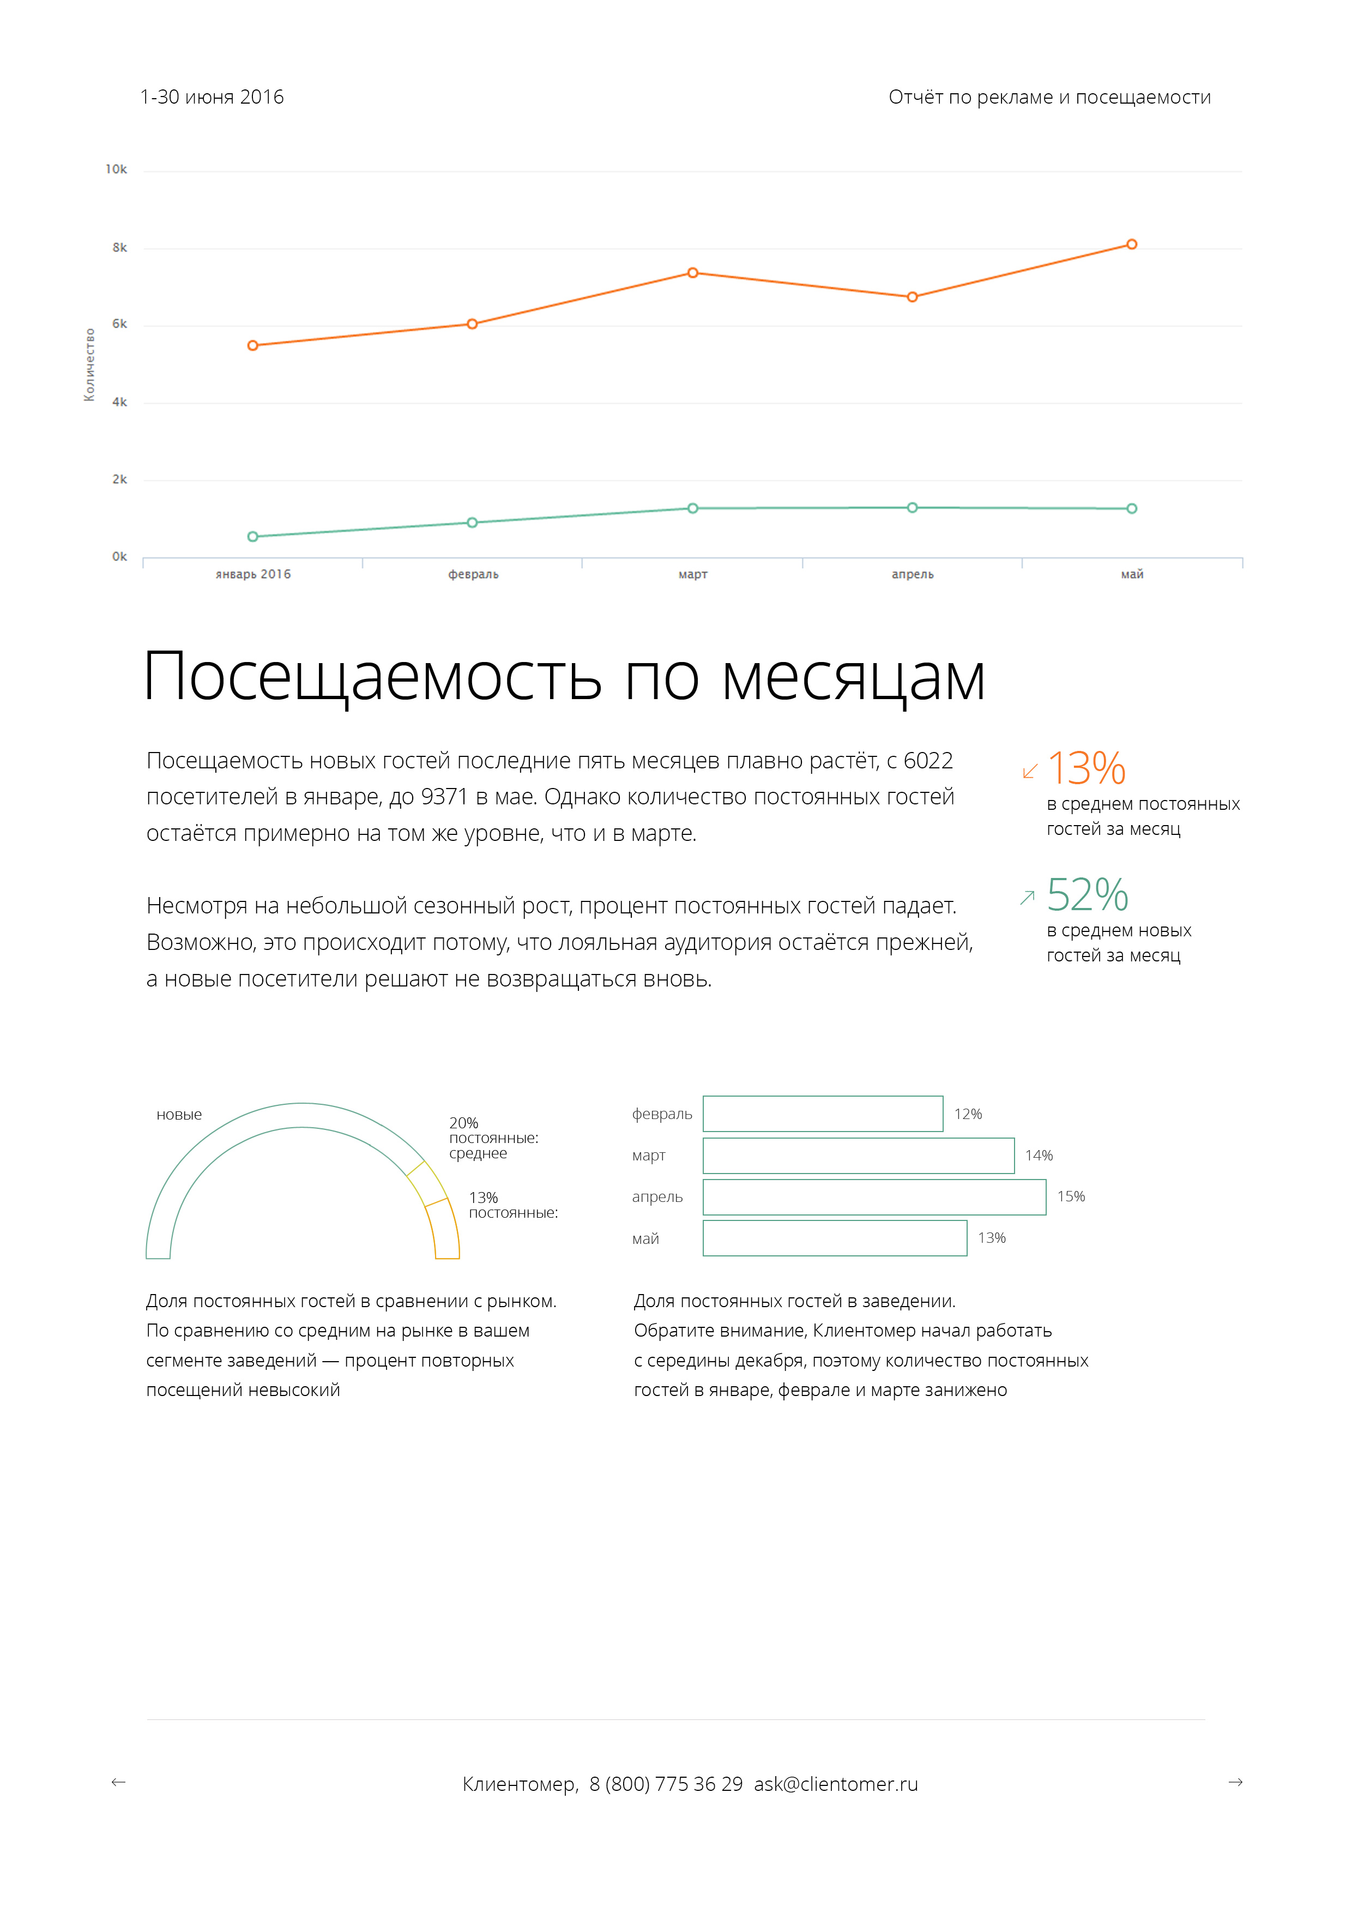
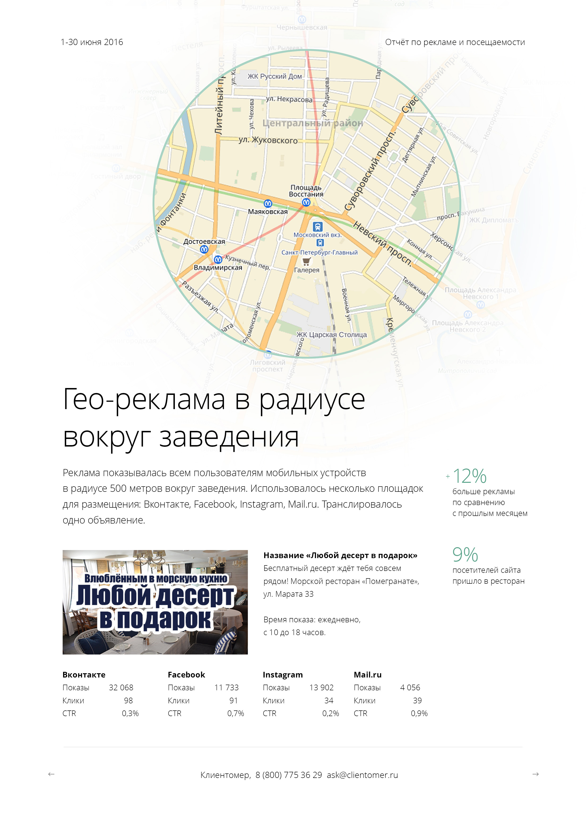
Месячный отчёт сервиса «Ресторанный маркетолог»
Прозвонили ХХХ ресторанов:
50% есть свой отдел маркетинга (пока не суёмся)
ХХ встреч
0 не интересно,
ХХ интересно, думают
ХХ договора на согласовании

Slide 9
Подведение итогов работы на неделе
Проведу сегментацию одиночных ресторанов на предмет использования сервиса "Ресторанный маркетолог". Чтобы понять триггеры и проблемы для каждого сегмента. Успехом будет составленная PPVVC-таблица для всех сегментов.
Таблицу составили, протестировали первый сегмент на холодных звонках и встречах.

Slide 10
Планирование следующей недели
1. Подпишу ХХ договоров по услуге «Ресторанный маркетолог», чтобы подтвердить востребованность услуги. Результатом будет получение оплаты от ХХ клиентов.
2. Установлю в двух ресторанах страницы при подключении к вайфай, чтобы оценить возвращаемость клиентов. Успехом будет начало отслеживания возвращения гостей, видевших догоняющую рекламу.

